Slide 1




Chào mừng các con
đến với giờ học Toán!!!

Slide 2
Bài 27 – Tiết 2
Vẽ đoạn thẳng

Slide 3
MỤC TIÊU
Qua bài học, con nắm được:
Rèn năng lực tư duy và trí tưởng tượng không gian
Thực hiện vẽ đoạn thẳng có độ dài cho trước.

Slide 4

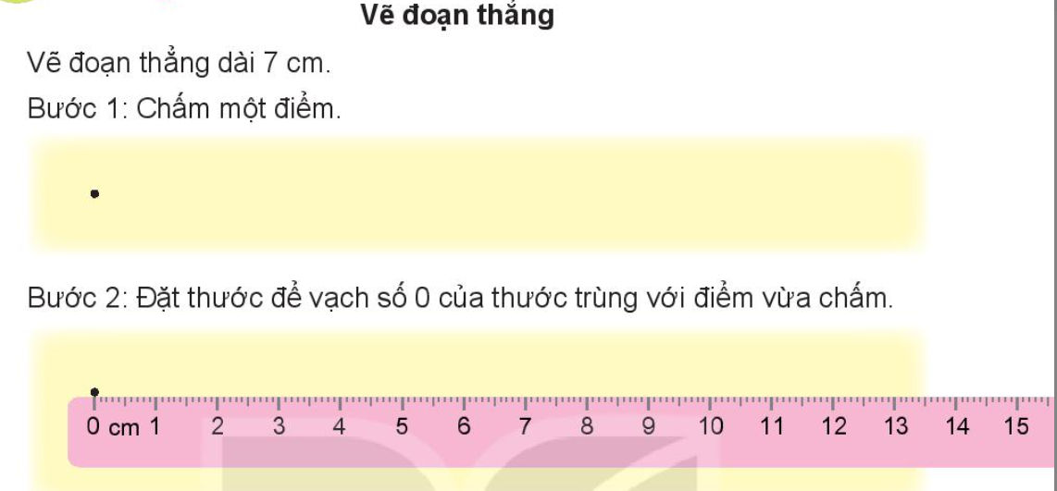

Slide 5
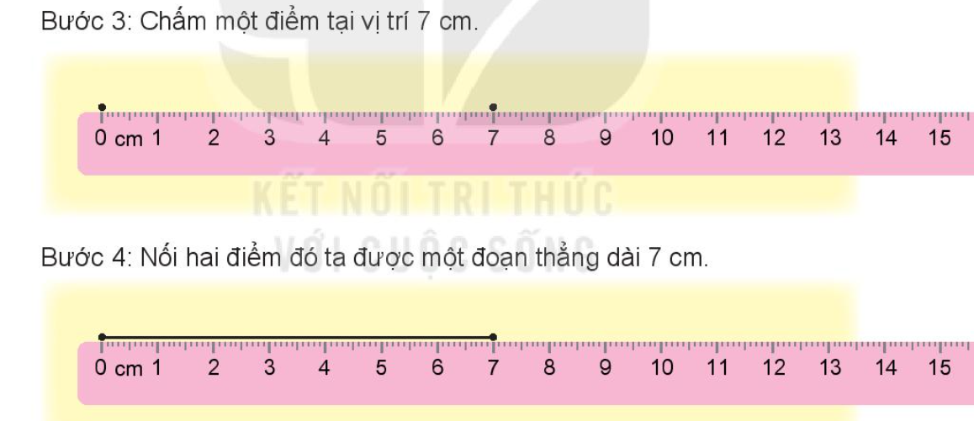

Slide 6

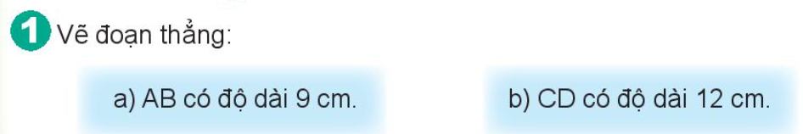

Slide 7
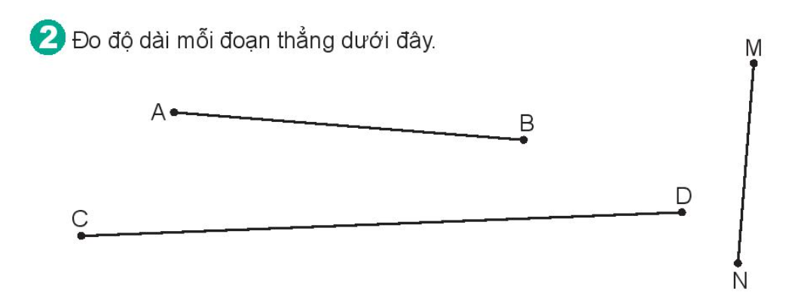

Slide 8
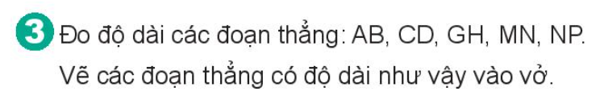
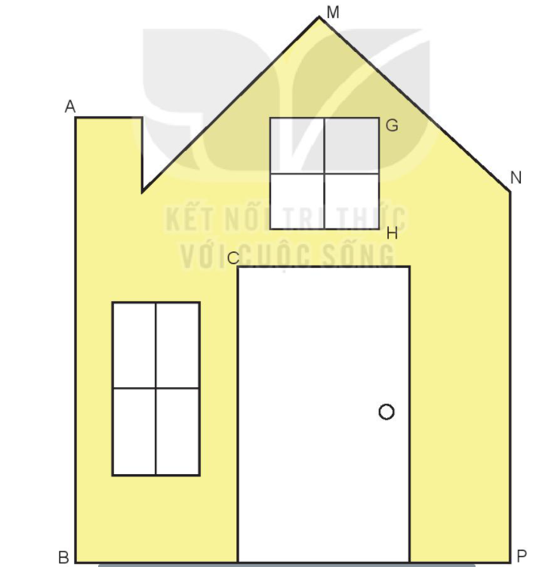

Slide 9

CHÀO TẠM BIỆT

